Slide 1
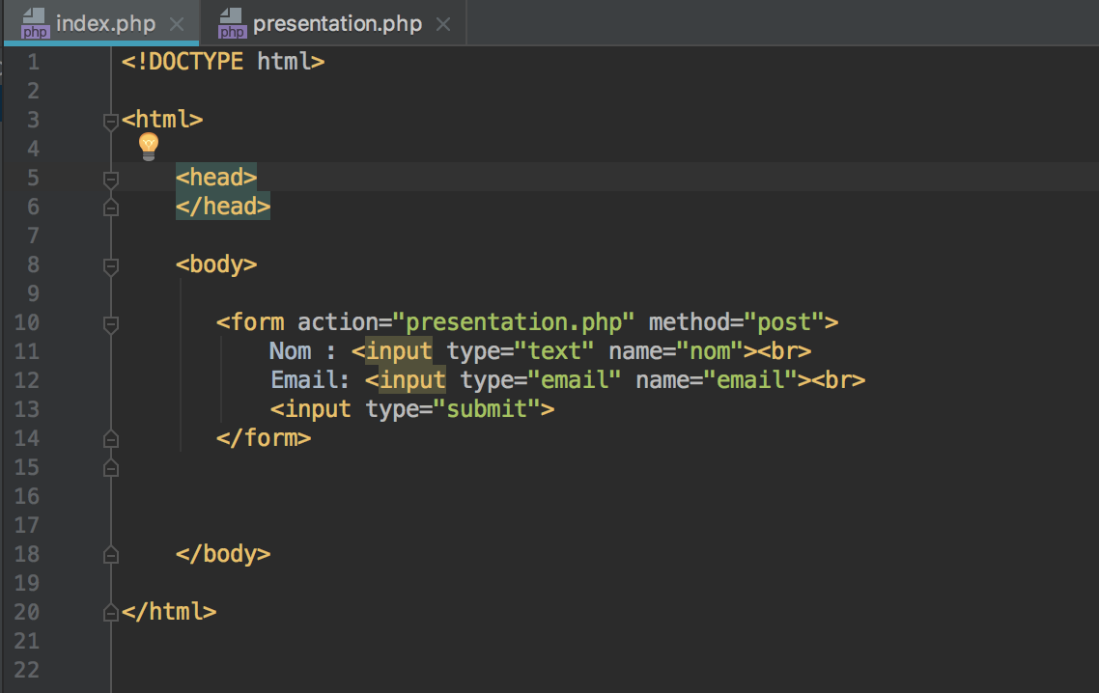
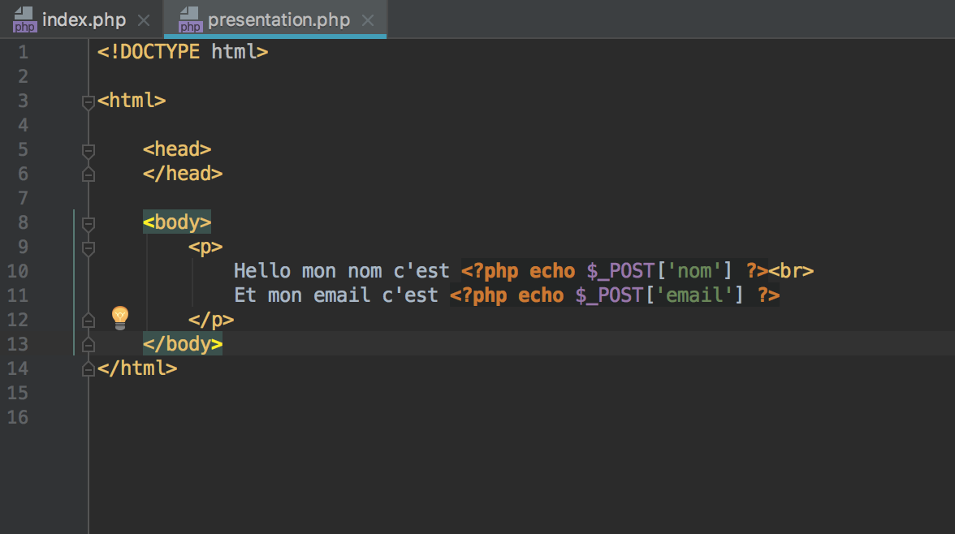
La superGlobal $_POST permet de faire transiter des informations comme $_GET sauf que les informations ne transite pas par l’url, donc les information sont plus sécurisé.
Dans le formulaire action est la target des informations entrée par l’utilisateur.
Méthode nous permet de choisir la méthode d’envois.
La propriété name permet de nommer l’information dans le tableau $_POST, ce qui nous permet ensuite de le récupérer simplement dans la vue cible.

